Slide 1
APRESENTAÇÃO DE
PICHT - TALENTO CLOUD

Slide 2
Introdução
Apresentação do grupo 4
Thiago
Rafael
Amanda
Hudson

Slide 3

“Compre seu carro sem sair de casa.”

Slide 4

O Problema
· Os jovens de hoje buscam conveniência e praticidade em todas as áreas da vida.
· Dificuldade em comprar carros de forma tradicional devido à burocracia e falta de transparência.

Slide 5

A Solução
Nós oferecemos uma alternativa moderna e conveniente para comprar carros.
Processo de avaliação rigoroso para garantir a qualidade dos veículos listados.
Entrega em casa com todas as garantias necessárias para a segurança do cliente.

Slide 6
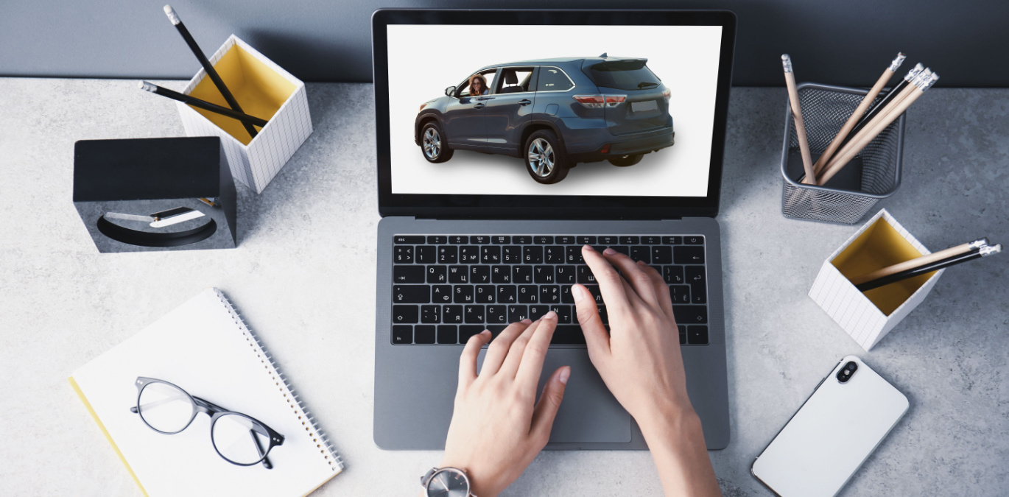
O Mercado
Análise do mercado de compra e venda de carros.
Segmentação do mercado jovem e identificação das necessidades específicas desse público-alvo.

Slide 7
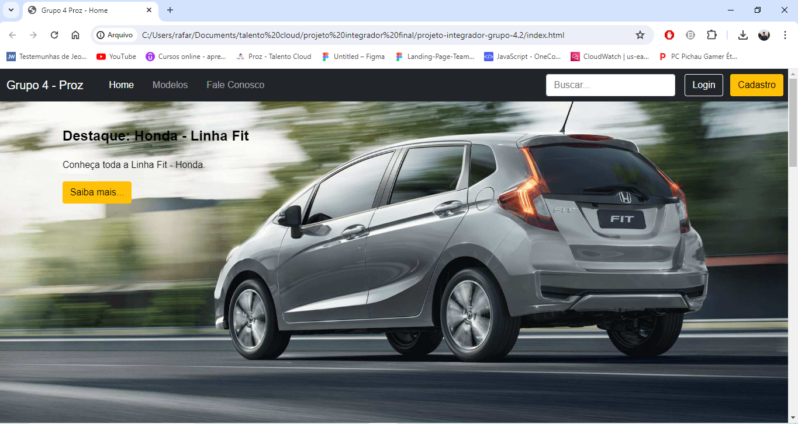
O Modelo de Negócios
· Modelo de marketplace, onde proprietários de carros podem listar seus veículos para venda.
· Taxa de serviço cobrada dos vendedores por cada transação bem-sucedida.

Slide 8

Estratégia de Marketing e Vendas
Alcanças o público alvo
· Parcerias com influenciadores e celebridades jovens para promover a marca.
Campanhas de marketing digital nas redes sociais e plataformas de streaming

Slide 9

Futuras Implementações
· Planos para adicionar funcionalidades como vídeos de condição do carro.
· Melhorias contínuas na plataforma para atender às necessidades em evolução dos clientes.
· Feedback de clientes com fotos e videos comprovando a compra e a avaliação dela.

